Slide 1









Slide 2




Nhận biết và nắm được các giải bài toán có ba bước tính (phân tích tóm tắt đề bài, tìm cách giải, trình bày bài giải).
Vận dụng giải được các bài toán thực tế có ba bước tính.

Slide 3


Slide 4








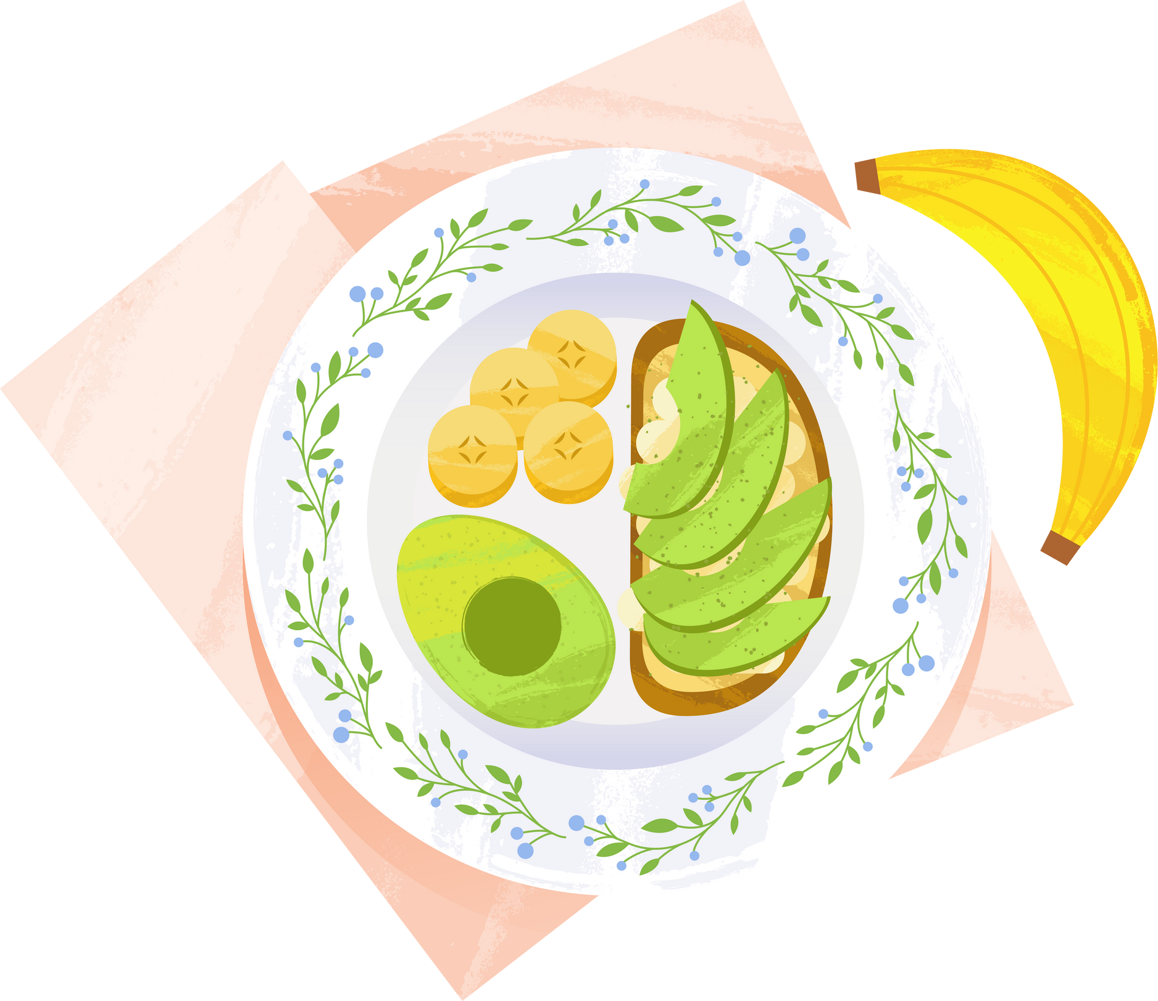


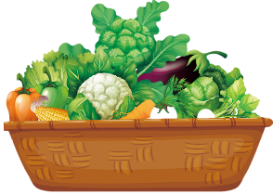







Slide 5
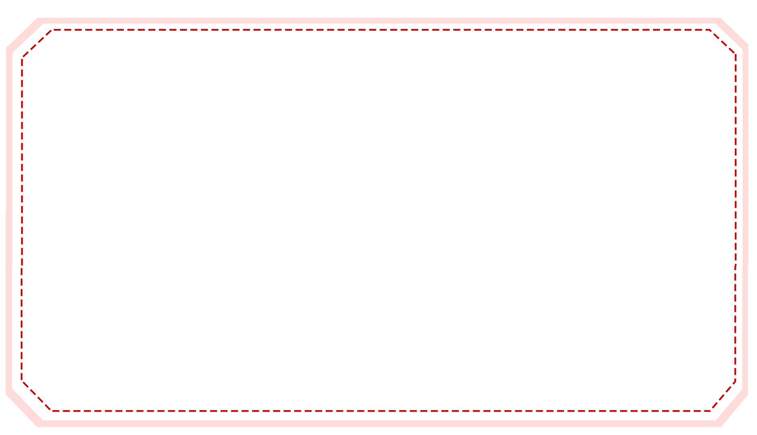
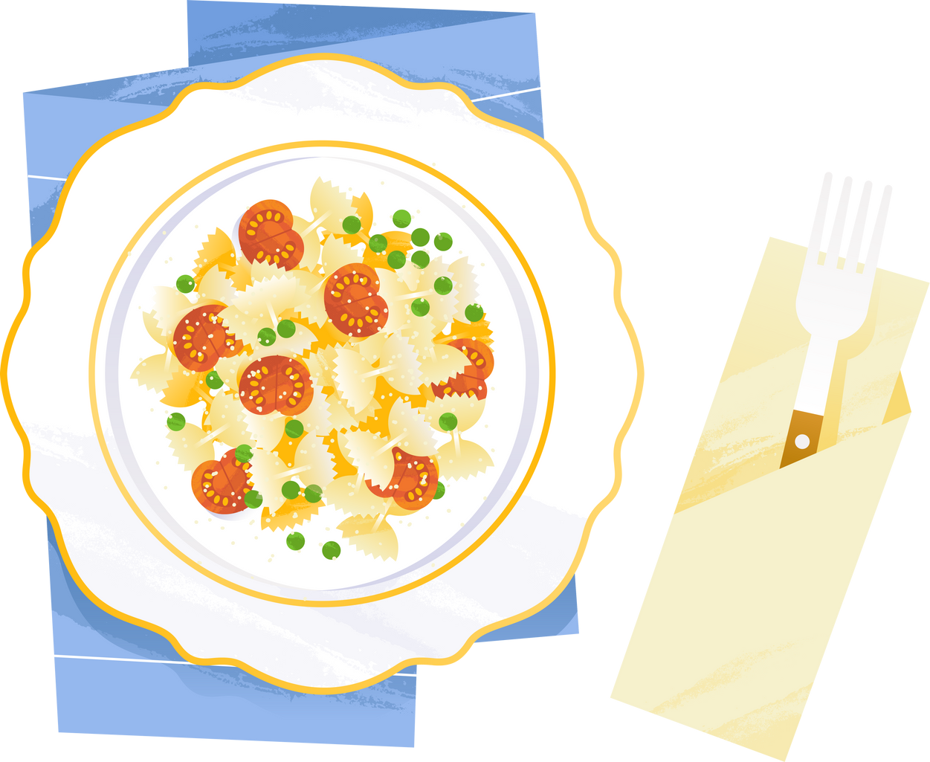
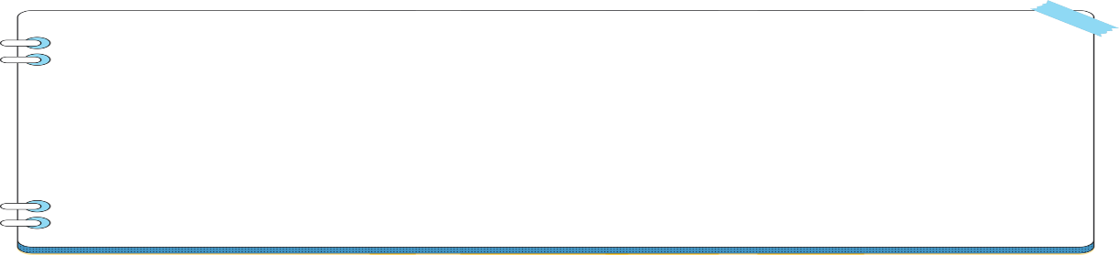
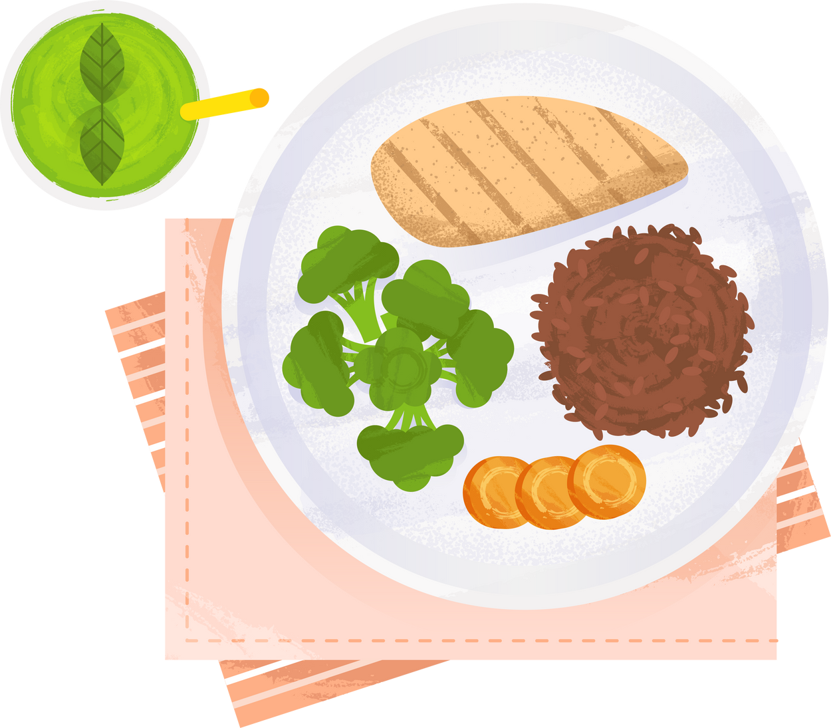


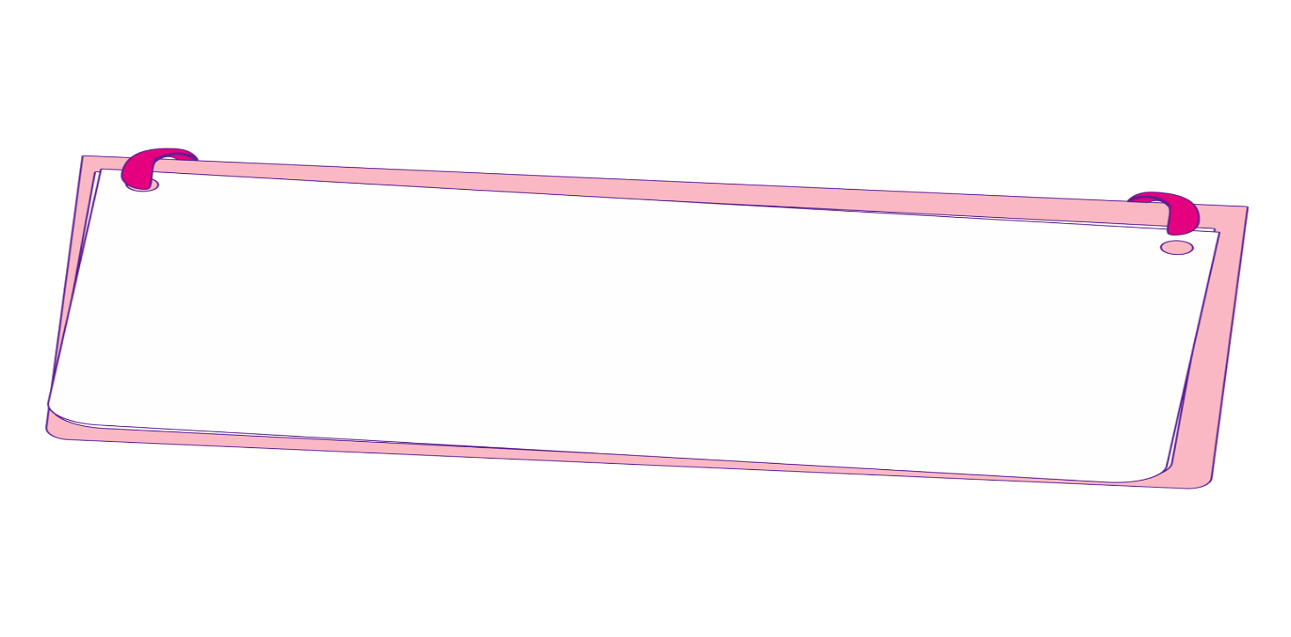






Healthy Balanced Diet
Nam có 13 viên bi, Huyền có nhiều hơn Nam 20 viên bi. Hỏi cả hai bạn có tất cả bao nhiêu viên bi?
33 viên bi
46 viên bi
7 viên bi
20 viên bi
Notes:
Nhấn vào các chữ A,B,C,D để kiểm tra đáp án

Slide 6

Healthy Balanced Diet
Một cửa hàng nhập về 60kg gạo. Trong buổi sáng, cửa hàng bán được 12kg gạo. Buổi chiều, cửa hàng bán được 25kg gạo. Hỏi cửa hàng còn lại bao nhiêu ki – lô – gam gạo?
48kg
35kg
23kg
37kg
Notes:
Nhấn vào chữ A,B,C,D để kiểm tra đáp án

Slide 7
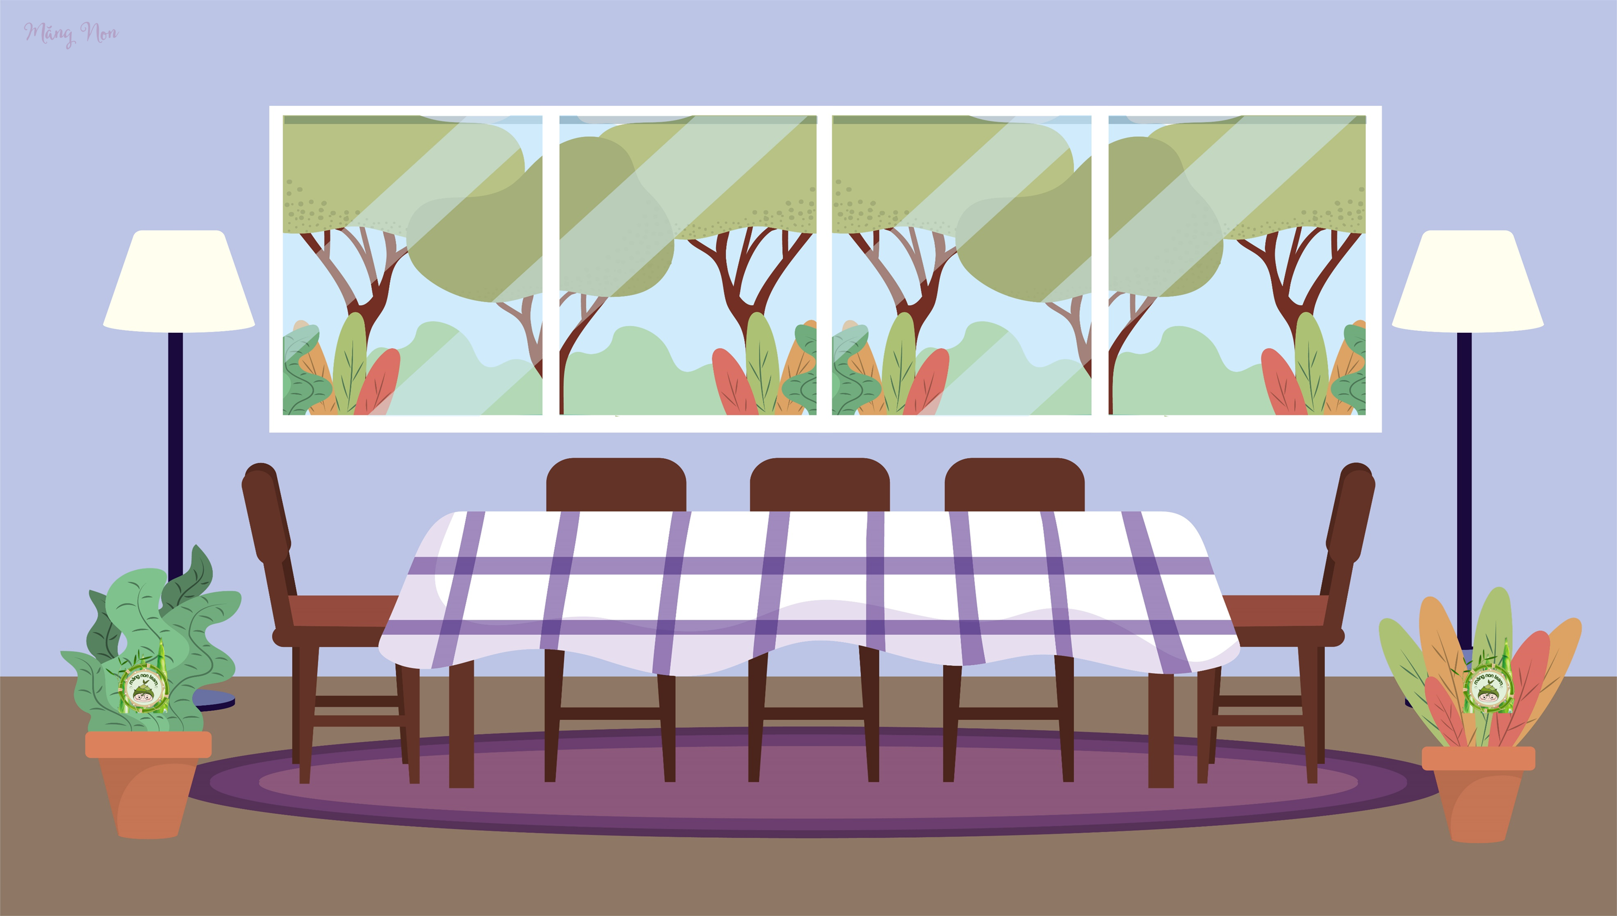
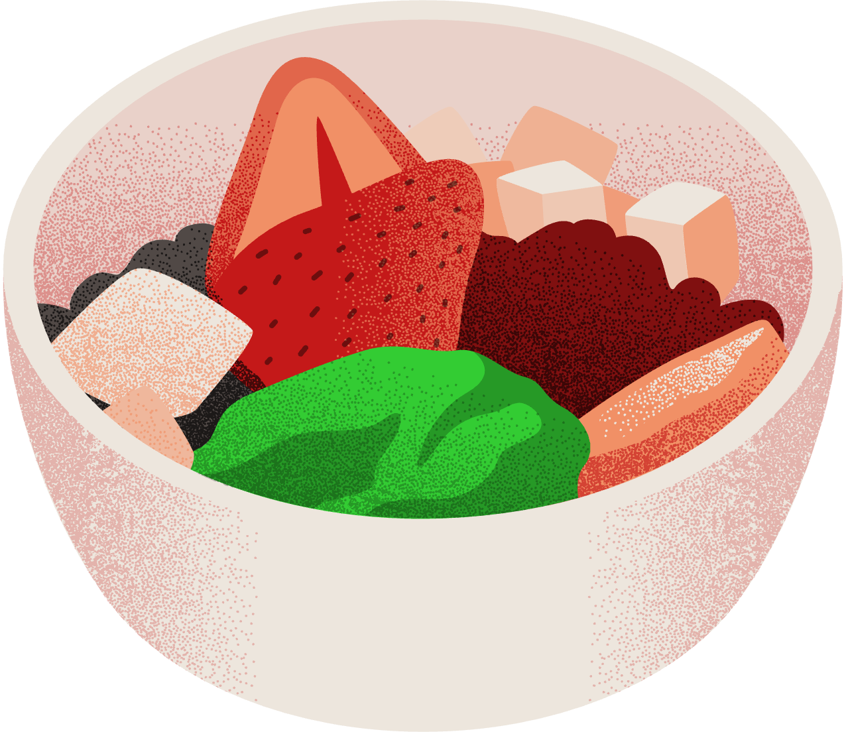



– You are what you eat

Slide 8


Slide 9
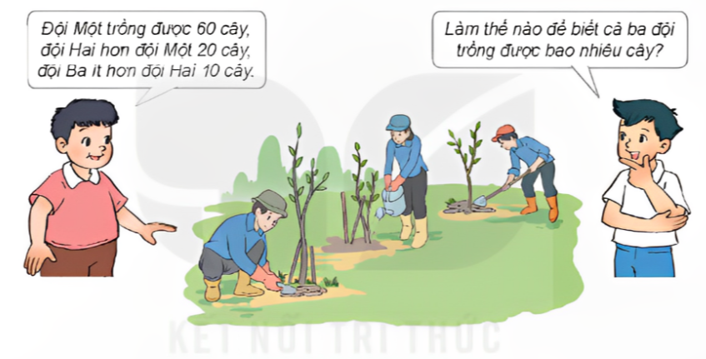
Đội Một trồng được 60 cây, đội Hai hơn đội Một 20 cây, đội Ba ít hơn đội Hai 10 cây.
Làm thế nào để biết cả ba đội trồng được bao nhiêu cây?

Slide 10
Tóm tắt
60 cây
Đội Một:
20 cây
Đội Hai:
... cây?
10 cây
Đội Ba:

Slide 11
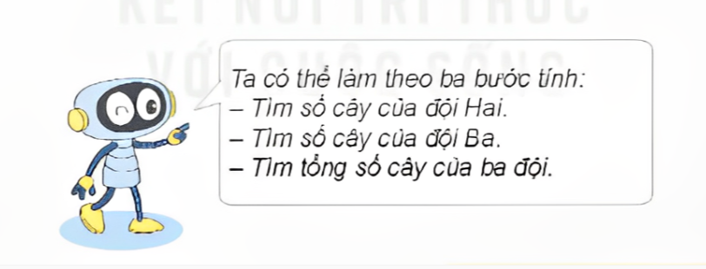
Ta có thể làm theo ba bước tính:
- Tìm số cây của đội Hai.
- Tìm số cây của đội Ba.
- Tìm tổng số cây của ba đội.

Slide 12
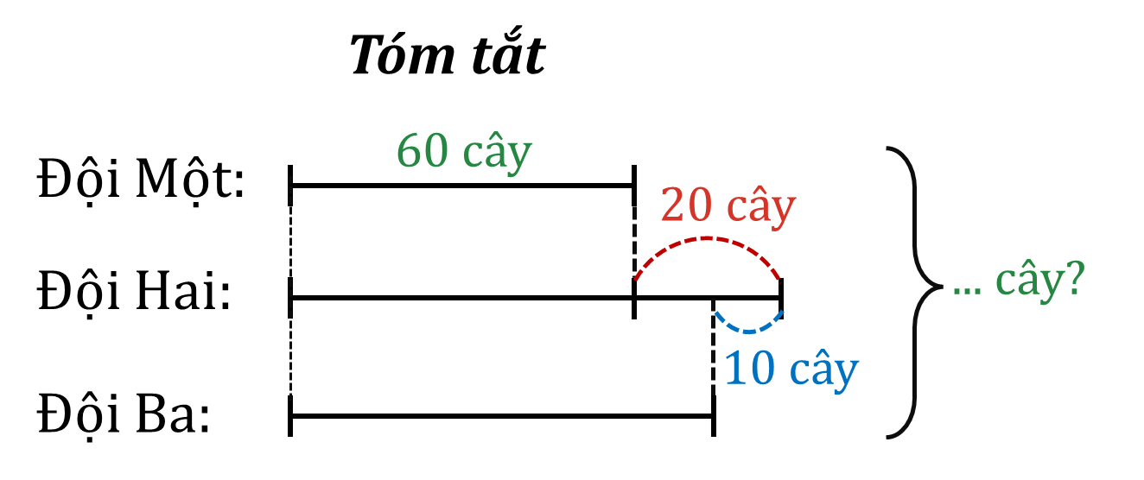
Bài giải:
Số cây đội Hai trồng được là:
60 + 2 = 80 (cây)
Số cây đội Ba trồng được là:
80 – 10 = 70 (cây)
Cả ba đội trồng được số cây là:
60 + 80 + 70 = 210 (cây)
Đáp số: 210 cây

Slide 13


Slide 14
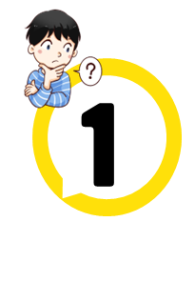
Mai đến cửa hàng văn phòng phẩm mua 5 quyển vở, mỗi quyển giá 8 000 đồng và mua 2 hộp bút chì màu, mỗi hộp giá 25 000 đồng. Hỏi Mai phải trả cô bán hàng tất cả bao nhiêu tiền?
Tóm tắt
1 quyển vở: 8 000 đồng
1 hộp bút chì màu: 25 000 đồng
5 quyển vở và 2 hộp bút chì màu: ... đồng?

Slide 15

Bài giải
Số tiền mua 5 quyển vở là:
800 x 5 = 40 000 (đồng)
Số tiền mua 2 hộp bút chì màu là:
25 000 x 2 = 50 000 (đồng)
Số tiền Mai phải trả là:
40 000 + 50 000 = 90 000 (đồng)
Đáp số: 90 000 đồng

Slide 16
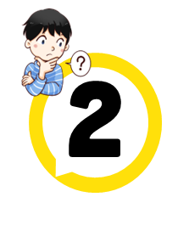

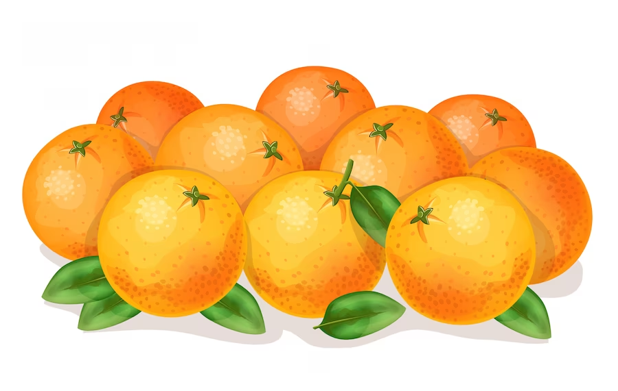
Chia 40 quả táo vào các túi, mỗi túi 8 quả và chia 36 quả cam vào các túi, mỗi túi 6 quả. Hỏi số túi táo hay số túi cam có nhiều hơn và nhiều hơn mấy túi?

Slide 17


Bài giải
Số túi táo là:
40 : 8 = 5 (túi)
Số túi cam là:
36 : 6 = 6 (túi)
Số túi cam nhiều hơn số túi táo là:
6 - 5 = 1 (túi)
Đáp số: 1 túi

Slide 18


Slide 19
Một chiếc xe chở 5 bao khoai tây và 3 bao khoai lang. Khối lượng khoai tây trong mỗi bao là 25kg, khối lượng khoai lang trong mỗi bao là 20kg. Hỏi chiếc xe đó chở tất cả bao nhiêu ki-lô-gam khoai tây và khoai lang?
Sắp xếp các bước giải bài toán sau:
Bước 1
Tính khối lượng khoai tây trong 5 bao
Tính khối lượng khoai tây và khoai lang chiếc xe chở
Bước 2
Bước 3
Tính khối lượng khoai lang trong 3 bao

Slide 20



